Slide 1
Presentatie Tas
Wouter Jansen MTD1A4

Slide 2
Inhoud
Onderzoek
PVE
Concept keuze
Afmetingen
Spuugmodelletjes
Materiaalkeuze
Werktekening
Kostprijsberekening
Resultaat

Slide 3
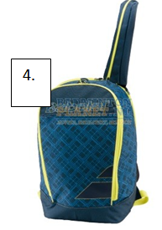
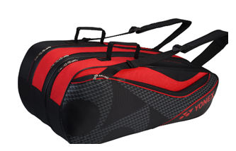
Onderzoek
Persona
Waar
Hoe
Concurrentie

Slide 4
PVE
Racket beschermd
17,3 inch Laptop
Waterdicht
Sportspullen
Schoolspullen

Slide 5
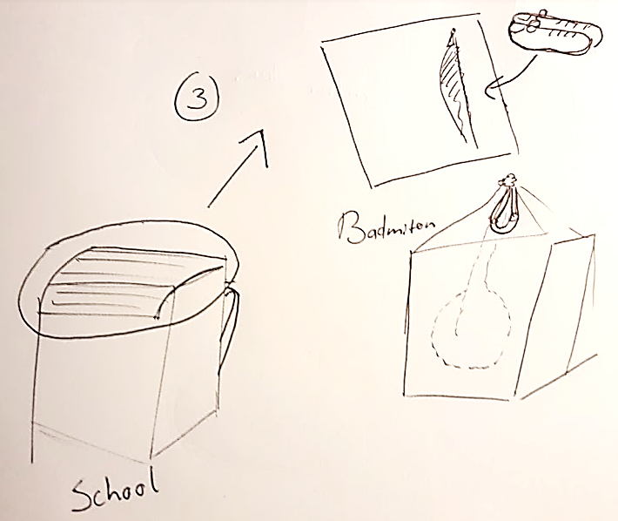
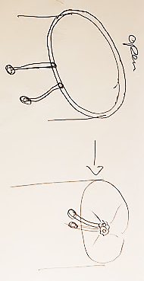
Concept keuze

Slide 6
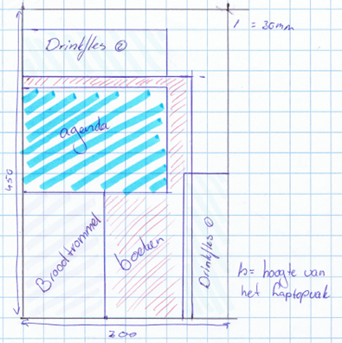
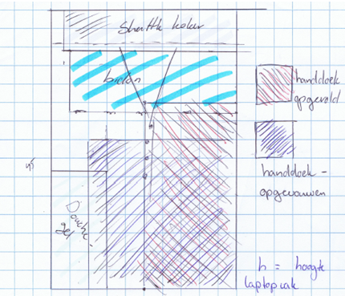
Afmetingen

Slide 7
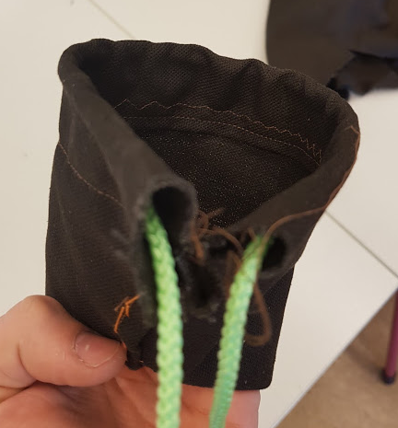
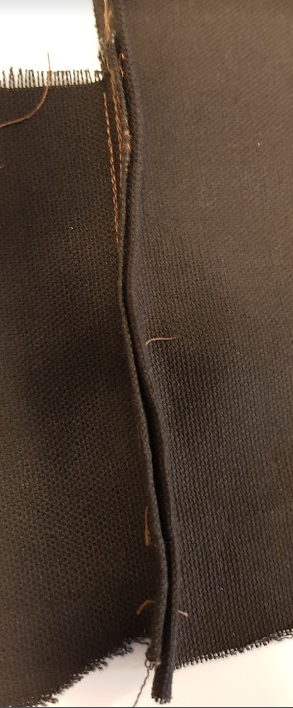
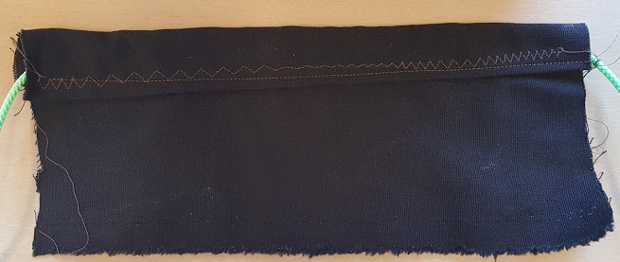
Spuugmodelletjes

Slide 8
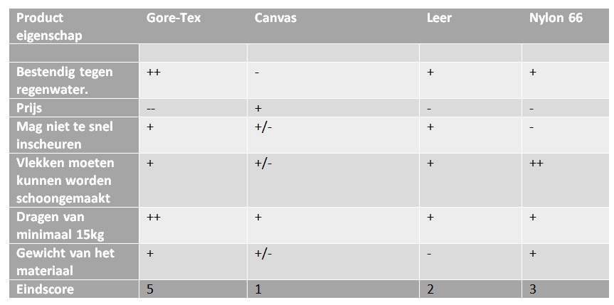
Materiaalkeuze

Slide 9
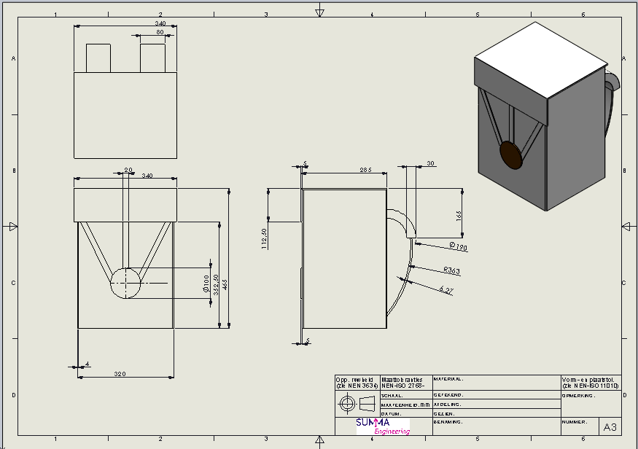
Werktekening

Slide 10
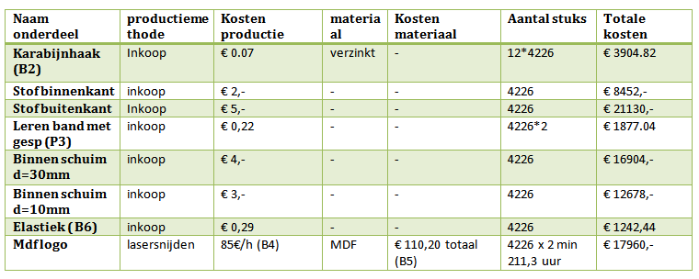
Kostprijsberekening

Slide 11
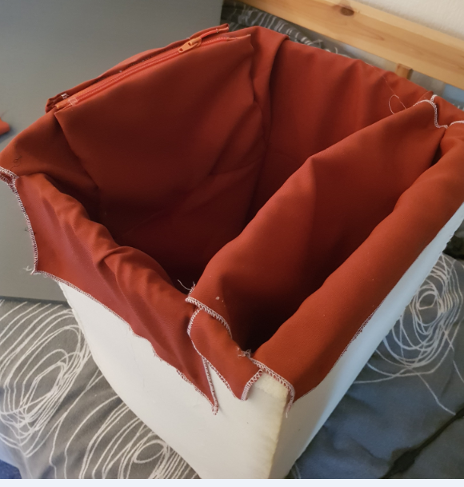
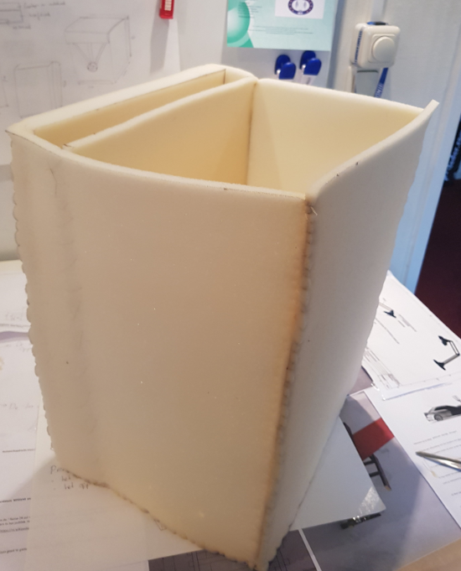
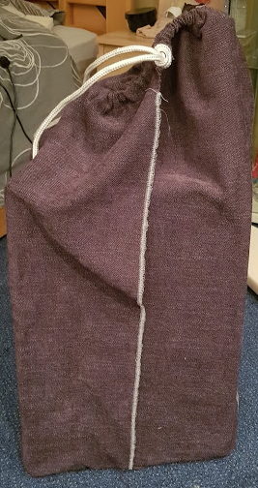
Bouw

Slide 12
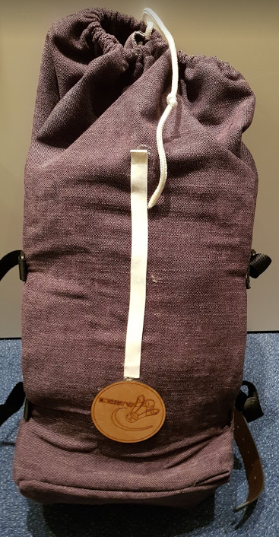
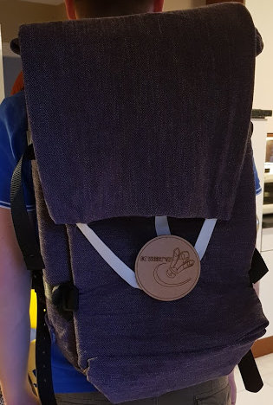
Resultaat

